Slide 1


Lift - wprowadzenie
... Lift just rocks !

Slide 2
Lift - historia
Start w 2007
60 commiterów
Twórca to David Pollack
Inspirowane przez Ruby on Rails,
Django, Wicket, Seaside

Slide 3
Lift - funkcjonalność
Lazy loading
Parallel page rendering
Comet and Ajax
Wiring
Designer friendly templates
Wizard
Security

Slide 4
Lift – quick start
Łatwizna!
wget https://github.com/lift/lift_25_sbt/tarball/master
tar -xvzf lift.tar.gz
cd lift-YYY/scalaX/lift_basic
./sbt ~container:start
localhost:8080

Slide 5
Lift - Boot
Startup scripts
LiftRules
Run modes and Properties
SiteMap

Slide 6
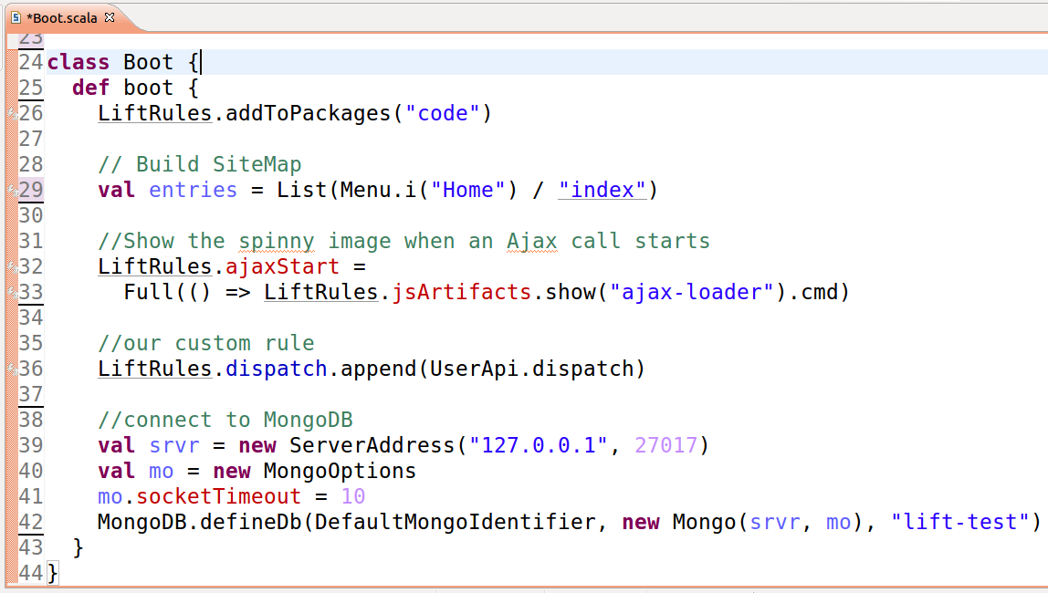

Slide 7
Lift - Rest
LiftRules – dispatch vs statelessDispatchTable
Bloki serve
lift-json

Slide 8
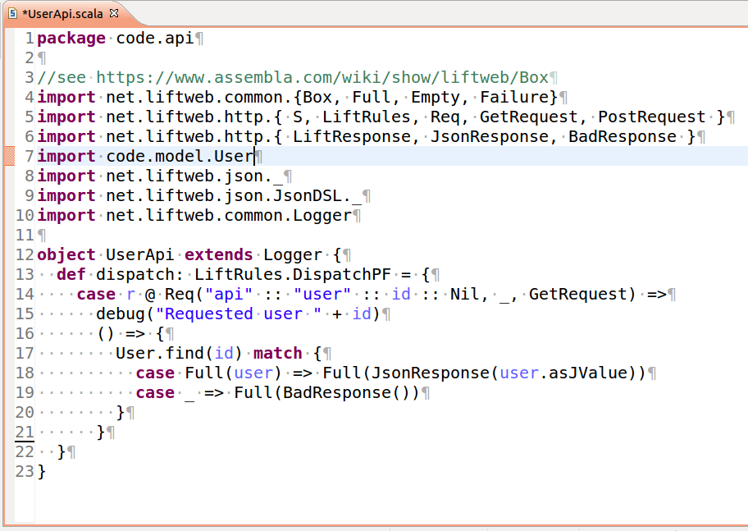

Slide 9
Lift – Async Rest
Comet – long polling
Prosty sposób na obsługę długotrwałych zadań
Kontynuacje
Nie blokuje wątku
RestContinuation.async ( reply => ...

Slide 10
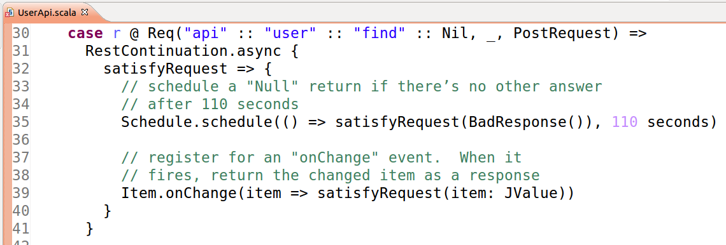
Lift – Async Rest

Slide 11
Demo

Slide 12
Q & A

